Slide 1
▶
YouTube 急上昇ランキング
TOP 5
2026年07月01日
ずんだもんと一緒に見ていくのだ！

Slide 2
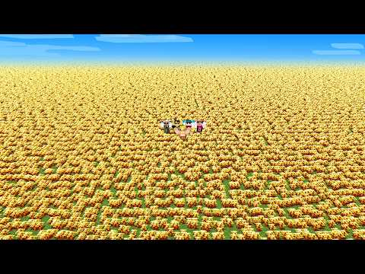
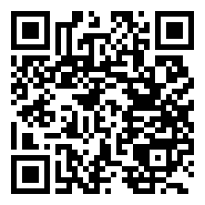
#5
「金のタンポポ」しかない世界で進捗10個クリアするまで終われません【マイクラ】
📺 ドズル社
👁 31万回 👍 9,403
▲ QRコードで視聴

Slide 3
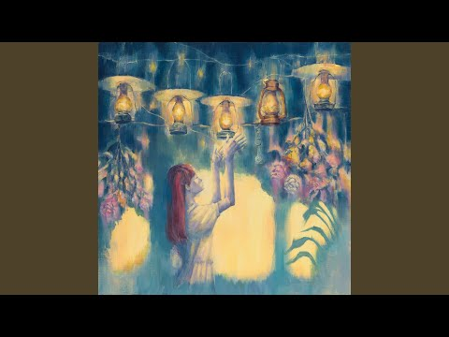
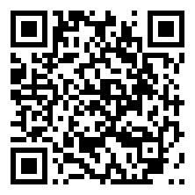
#4
Goodbye Molten
📺 Yorushika - Topic
👁 7万回 👍 5,494
▲ QRコードで視聴

Slide 4
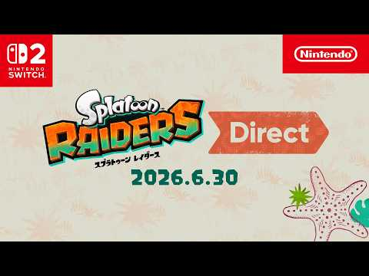
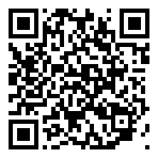
#3
スプラトゥーン レイダース Direct 2026.6.30
📺 Nintendo 公式チャンネル
👁 108万回 👍 3万
▲ QRコードで視聴

Slide 5
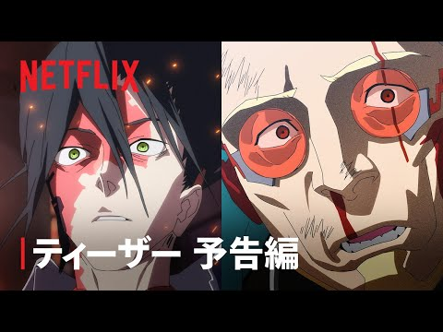
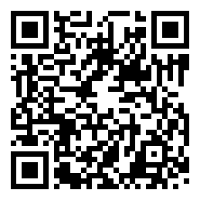
#2
『サイバーパンク: エッジランナーズ2』ティーザー予告編2 - Netflix
📺 Netflix Japan
👁 29万回 👍 1万
▲ QRコードで視聴

Slide 6
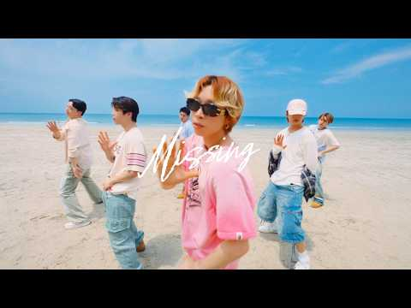
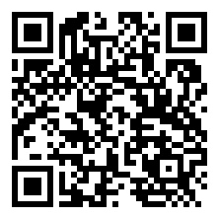
🏆 NO.1 🏆
BE:FIRST / Missing -Music Video- (Move v…
📺 BE:FIRST Official
👁 128万回 👍 5万
▲ QRコードで視聴

Slide 7
以上！
YouTube急上昇 TOP5でした！
チャンネル登録・ いいね！よろしくなのだ🌿
また明日もお楽しみに！

